Slide 1
VERİMLİ DERS ÇALIŞMA
ALIŞKANLIKLARI

Slide 2
Başarılı olmak istiyorsan;
Ödevlerini zamanında ve eksiksiz yapmalı
Kitap okumalısın.

Slide 3
PLAN YAPMALISIN
Plan demek:
“Nasıl"
“Ne Zaman" ve
“Nerede" çalışacağınıza karar vermek demektir.

Slide 4
DERSTE ÖĞRETMENİNİ DİNLEMELİSİN. EĞER ÖĞRETMENİNE SORU SORMAK İSTİYORSAN PARMAK KALDIRARAK SORMALISIN.
BİLEMEDİĞİN VE ZORLANDIĞIN ZAMAN ÖĞRETMENİNDEN YARDIM İSTEMEYE ÇEKİNME.

Slide 5
BAŞARIYA ULAŞMAK İÇİN HAREKETE GEÇİN
SERBEST ZAMAN VE DERS ÇALIŞMA ZAMANLARINIZI AİLENİZLE KONUŞARAK BELİRLEYİN.

Slide 6
BAŞARILI OLMAK İSTEYEN ÖĞRENCİ NE YAPAR? TABİ Kİ BOL BOL KİTAP OKUR.

Slide 7
KİMLER NASIL ÇALIŞIYOR BAKALIM ?
Çalışmalarınız mümkünse çalışma masasında olsun

Slide 8
ERTESİ GÜNE HAZIRLIK !
Okulda işlenecek derslere hazırlıklı gidilmelidir.
Notes:
*Uzaktan eğitim için gerekli kaynaklarınızın masanızda hazır bulundurulması, yüzyüze eğitimde ise gerekli kaynaklarla birlikte okula gelinmesi
Sözel dersler için;
>Dersten önce konunun okunması,
>Bilinmeyen kelimelerin öğrenilmesi v.b.
Sayısal dersler için;
> Konu ve kavram tanımlarının okunması,
>Örnek soru çözümlerine,
>Deneylere ve etkinliklere
Göz atılması şeklinde yapılabilir

Slide 9
AKŞAM YATMADAN ÇANTA HAZIRLIĞIMIZI
YAPIYOR MUYUZ ?

Slide 10
ODAMIZI DAĞINIK BIRAKIRSAK İSTEDİĞİMİZ HİÇ BİR EŞYAMIZI BULAMAYIZ BU DURUM BİZİM CANIMIZI SIKAR.

Slide 11
DERS ÇALIŞIRKEN BAŞKA BİR ŞEYLE
UĞRAŞABİLİR MİYİZ ?

Slide 12
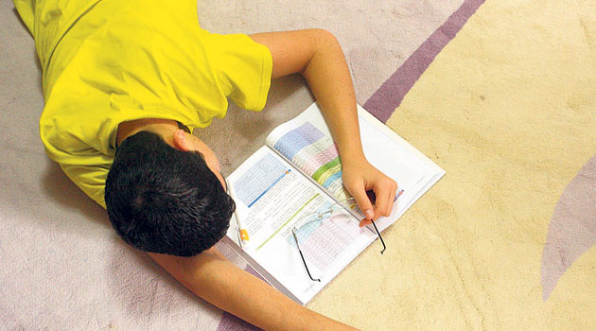
YATARAK DERS ÇALIŞIRSANIZ UYKUNUZ GELEBİLİR !

Slide 13
Akşam zamanında uyuyorum.
Sabah erken ve çok enerjik uyanıyorum.

Slide 14
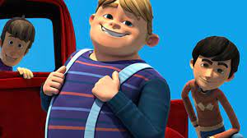
Ödevimi bitirdikten sonra çantamı hazırladım.
Eksiklerim var mı diye kontrol ettim.

Slide 15
BESLENME VE KAHVALTI YAPMANIN ÖNEMİ !
Notes:
Özellikle çocuklarda çok önemli olan kahvaltı, gelişim sürecinde olan çocuklar için yağ, karbonhidrat, protein ve vitaminlerin düzenli olarak alınmasını sağlar. Sabahları kahvaltı yapılmadığında, çocuklarda öğrenmede, kas koordinasyonunda azalma görülür.

Slide 16
DERSLERİMİZİ TEKRAR EDİYOR MUYUZ ?
Tekrar Edilmeyen bilgiler unutulur.
Notes:
Tekrar edilen konular daha iyi öğrenilir. Bir konu, ilk öğrenildiğinde çok iyi anlaşılsa bile bilgiler beyinde tam olarak oturmaz. Aynı konu birkaç defa daha tekrar edilirse beyin bilgileri yeniden tazeler, eski bilgilerle de bağlantılı hâle getirir.

Slide 17
AMAN DİKKAT!! İNSAN ÖĞRENDİKLERİNİ ÇOK ÇABUK UNUTUR!..
% 100 Öğrendiğimiz bir şeyin;
20 Dk. ------------------→ % 50’si
60 Dk. ------------------→ % 70’i
Gün sonunda ----------→ % 80’ini unuturuz.
Notes:
Öğrenilen bilgilerin %70’i 1 saat içinde, %80’i 24 saat içinde unutulmaktadır.
Unutmayı azaltan en önemli faktör TEKRARDIR!
Tekrar;
^Günlük^
^Haftalık^
^Aylık^
şeklinde planlanabilir.

Slide 18
KİTAP OKUMAK
Notes:
Kitap, çocuğun hayal gücünü, yaratıcılığını, sorun çözme yetilerini geliştirir. İyi ve kötüyü kitaplardan öğrenir. Kitaplar, gerçek ile hayal arasındaki köprüyü oluşturur. Çocuklar başka insanların yaşamlarını, olaylar karşısındaki davranış ve duygularını anlama ve sorun çözme yeteneklerini kazanırlar.

Slide 19
DİNLEDİĞİNİZ İÇİN
TEŞEKKÜRLER.

